Slide 1


Notes:
Elektroninio pristatymo viršelio skaidrė. Naudojamas pavyzdinis šablonas.

Slide 2
Pokyčiai tranzito deklaracijose – NTKS 6 – ojo etapo funkcionalumas
Dalija Gabrielaitienė
Muitinės departamento
Muitinės procedūrų skyriaus patarėja
dalija.gabrielaitienė@lrmuitine.lt
2025-09-30
Notes:
Elektroninio pristatymo įvado skaidrė:
Naudojamas pavyzdinis šablonas;
Įvado skaidrėje nurodoma (centruotai):
Pristatymo (darbo) pavadinimas (Arial Bold, 68-80 pt.);
Rengėjo vardas ir pavardė, pareigos, įstaiga Arial Bold, 44-46 pt);
Data (Arial Bold, 32-34 pt.).

Slide 3
Teisinis pagrindimas
1. 2013 m. spalio 9 d. EUROPOS PARLAMENTO IR TARYBOS REGLAMENTAS (ES) Nr. 952/2013 kuriuo nustatomas Sąjungos muitinės kodeksas 6 str.
2. 2015 m. liepos 28 d. KOMISIJOS DELEGUOTASIS REGLAMENTAS (ES) 2015/2446 kuriuo Europos Parlamento ir Tarybos reglamentas (ES) Nr. 952/2013 papildomas išsamiomis taisyklėmis, kuriomis patikslinamos kai kurios Sąjungos muitinės kodekso nuostatos 4 str;
3. 2023 m. gruodžio 15 d. KOMISIJOS ĮGYVENDINIMO SPRENDIMAS (ES) 2023/2879 kuriuo nustatoma darbo programa, susijusi su Sąjungos muitinės kodekse numatytų elektroninių sistemų kūrimu ir diegimu II priedo 9 p.(2 komponentas);

Slide 4
Išorinių naudotojų autorizavimas
Asmenims BAP priemonėmis jau užsiregistravusiam paslaugų gavėju, papildomai registruotis nereikia, nes 2025-09-01 d. paslaugų gavėjo administratoriams teisės gauti muitinės elektroninę paslaugą „Tranzito e-paslaugos“ bus suteiktos automatiškai.

Slide 5
Kas keičiasi NTKS P6
ENS - įvežimo bendrosios deklaracijos duomenys turi būti visiškai suderinti saugos ir saugumo duomenis numatytais SMK DA/IA B priede;
Iki 2025-12-31 atidėjimas kelių ir geležinkelių transportui gabenamoms prekėms (galimybė ENS duomenis teikti į MDAS).

Slide 6
Kas keičiasi NTKS P6?
Opt-Out šalis
Verslui nesuteikta galimybė pateikti tranzito deklaraciją kartu su ENS duomenimis
ooo
Nauji apibrėžimai NTKS -P6
Opt-In šalis
NA, kuri nepriima iš verslininkų tranzito deklaracijų su ENS duomenimis ir nesikeičia pranešimais su „Tranzito ENS duomenų apdorojimo tiltu“ (ieCA/TED).
Leidžia verslui pateikti tranzito deklaraciją kartu su ENS duomenimis.
NA kuri priima iš verslo Tranzito deklaracijų duomenis kartu su ENS duomenimis ir turi turėti sąsają su ICS2-CR per „Tranzito ENS duomenų apdorojimo tiltą“ (ieCA/TED).
COFE rolė suteikiama tik išvykimo ir tranzito muitinės įstaigoms
Gabenimas gali. turėti tiek pakartotinių įvežimų į (COFE), kiek reikia.
Pirmoji įvežimo muitinės įstaiga (COFE) yra muitinės įstaiga, kurioje prekės įvežamos į ES saugos ir saugumo erdvę ir kuriai tenka teisinė atsakomybė užtikrinti, kad rizikos analizė būtų atlikta pagal ICS2-CR ir užbaigta visų pirma saugumo ir saugos tikslais.
Pakartotinis įvežimas - tai prekių pateikimas tranzito-COFE muitinės įstaigai, t. y. pakartotinis įvežimas į saugumo zoną.
COFE gali būti ir Opt-in arba Opt-out šalyje.

Slide 7
Kas keičiasi NTKS P6?
ICS2 Duomenų rinkiniai, susiję su ENS deklaracijos duomenimis:
F50: Įvežimo bendroji deklaracija - Kelių transporto rūšis.
F51: Įvežimo bendroji deklaracija - Geležinkelių transportas.

Slide 8
Kas keičiasi NTKS P6?
NA Opt-Out iš verslininkų perspektyvos
Verslininkas „Opt-Out NA“ sistemoje turi pateikti kelias deklaracijas.
Verslininkas turi rankiniu būdu parengti ir pateikti ENS duomenis likus 1 valandai (kelių transportas arba 2 valandoms (geležinkelių transportas) iki atvykimo prie sienos (COFE).
Gali prireikti papildomų patikrinimų, kad būtų patikrintas ENS duomenų teisingumas.

Slide 9
„Opt-Out“ NA veiklos proceso pokyčiai (išvykimo muitinės įstaigoje)
NTKS-P6 yra NTKS-P5 tęsinys, tai reiškia, kad išvykimo muitinės įstaigoje šiuo metu įdiegtas veiklos procesas nesikeis.
NTKS-P6 naujovė yra tokia:
Kontrolė išvykimo įstaigoje (COFE) dėl ENS formalumų – prieš pradedant muitinės formalumų atlikimą išvykimo muitinės įstaigoje turi būti atsižvelgiama į ICS2 kontrolės rezultatus tuo atveju, kai išvykimo įstaiga taip pat yra ir šalies pirmojo įvežimo muitinės įstaiga (COFE);
Tranzito procedūrai muitinės formalumai turi būti atliekami tik tuomet, kai bus užbaigti ENS formalumai ( kai tranzito deklaracijos duomenyse yra ENS MRN duomenų elementas „Ankstesni dokumentai“).

Slide 10
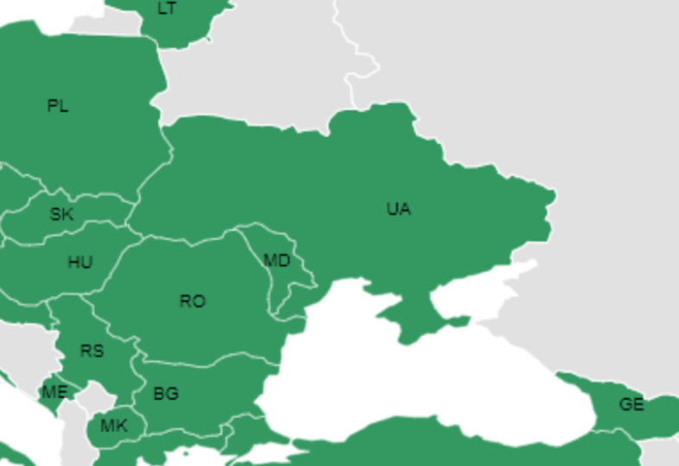

1 pavyzdys
Deklaracija pateikta Ukrainos išvykimo įstaigoje (Opt-In), prekėms gabenamoms per Slovakiją į ES (Opt-Out) į Vengriją (Opt-Out).
Išvykimo muitinės įstaiga: Nehoteevka, Ukraina.
Tranzito muitinės įstaiga, COFE: Colný Úrad, Slovakija.
Kadangi Slovakija yra Opt-Out šalis, verslininkas turi atskirai pateikti ENS deklaraciją įvažiuojant prekėms į ES, Slovakijos pasienis.

Slide 11
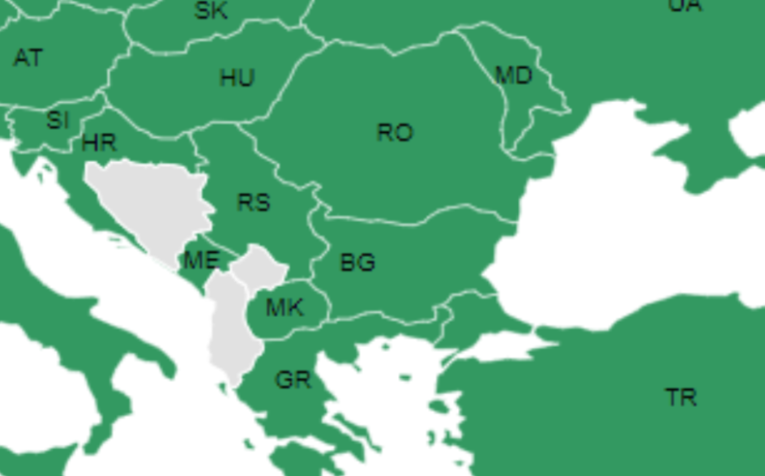


2 pavyzdys
Deklaracija yra pateikta Turkijoje (Opt-In) prekės įvežamos į ES per Bulgariją (Opt-In), pravažiuoja Serbiją ir vėl įvažiuoja į ES per Vengriją (Opt-Out).
Išvykimo muitinės įstaiga: Istanbulas Trakya Serbest Bolgesi, Turkey.
Tranzito muitinės įstaiga, COFE: BG muitinės įstaiga, Bulgarija.
Tranzito muitinės įstaiga: Serbijos muitinė, Serbija.
Tranzito muitinės įstaiga: Carina Terminalas Subotica, Serbia.
Tranzito muitinės įstaiga, COFE
(grįžimas į šalį): Zoll-Platz Kft., Vengrija.
i
Source of image: CS/MIS2
Kadangi Vengrija yra Opt-Out šalis, verslininkas turi atskirai pateikti ENS deklaraciją.

Slide 12
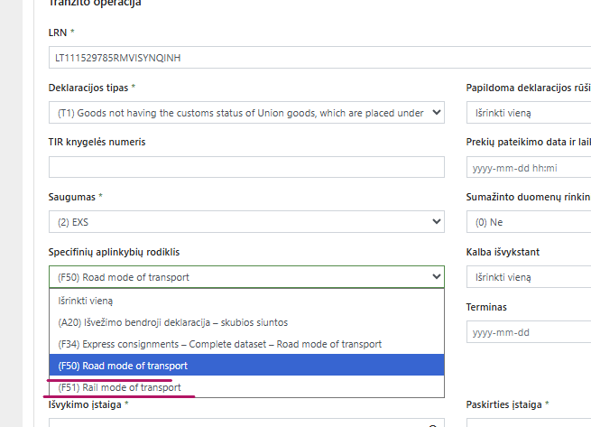
Klaidos

Slide 13
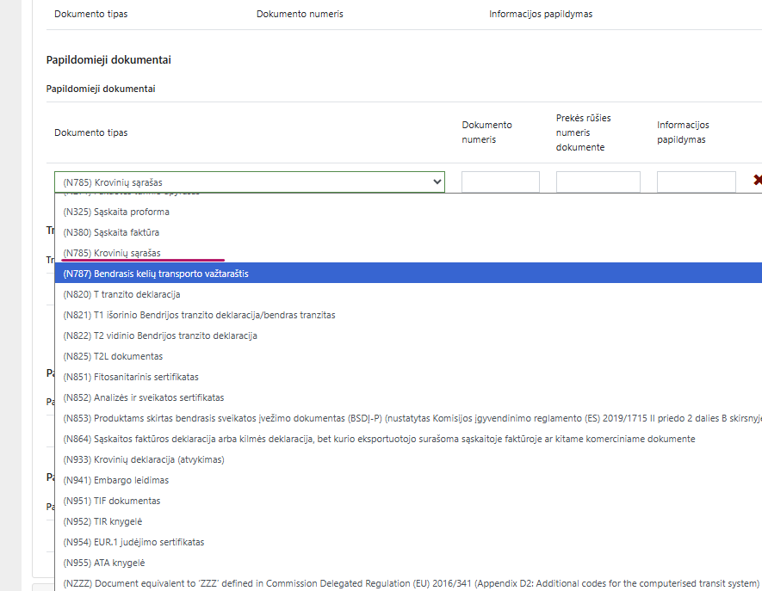
Klaidos

Slide 14
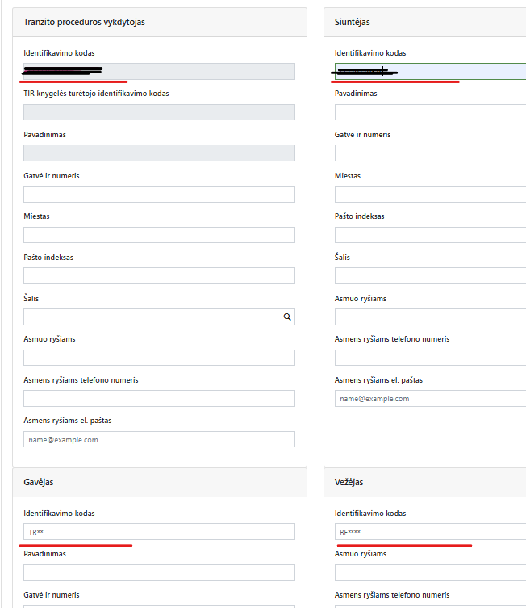
Klaidos

Slide 15
„Opt-Out“ NA veiklos proceso pokyčiai (tranzito muitinės įstaigoje
Pranešimas apie pristatymą OoTra (CC117D), kurį siunčia tranzito procedūros vykdytojas.
DDNTA 6.4.0-v1.02 III.I.2 skirsnis taip pat gali pateikti Vežėjas arba Atstovas.

Slide 16
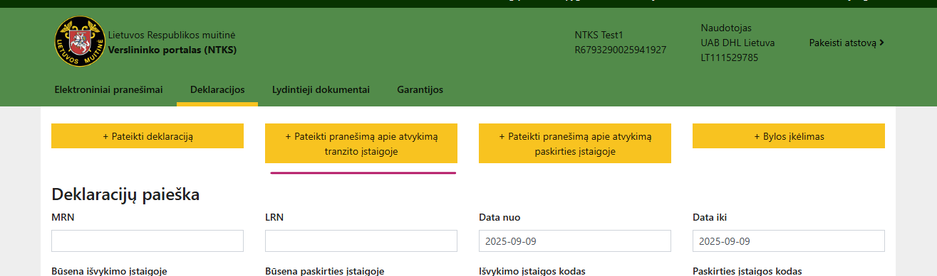

Slide 17
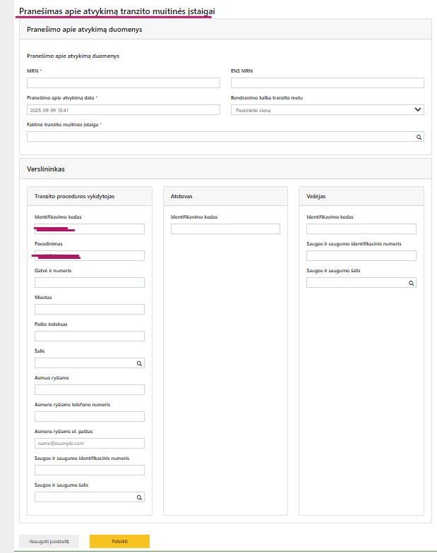

Slide 18
„Opt-Out“ NA veiklos proceso pokyčiai (tranzito muitinės įstaigoje
Tranzito muitinės įstaigoje (COFE) muitinės kontrolė dėl ENS formalumų:
prieš leidžiant kirsti sieną, turi būti atsižvelgta į gautus ICS2 kontrolės rezultatus tuo atveju, kai tranzito įstaiga taip pat yra šalies pirmojo įvežimo muitinės įstaiga (COFE).
Tranzito formalumai turi būti atliekami tik tuomet, kai bus baigti įvažiavimo formalumai (Tranzito deklaracijos duomenyse yra ENS MRN nurodytas duomenų elemente „Ankstesni dokumentai“).

Slide 19
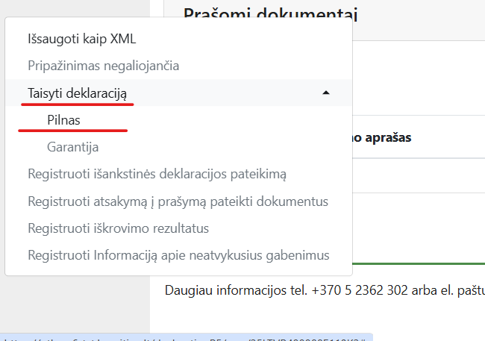
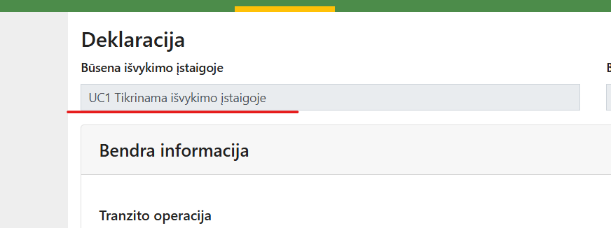
NTKS p6 deklaracijos duomenų taisymas

Slide 20
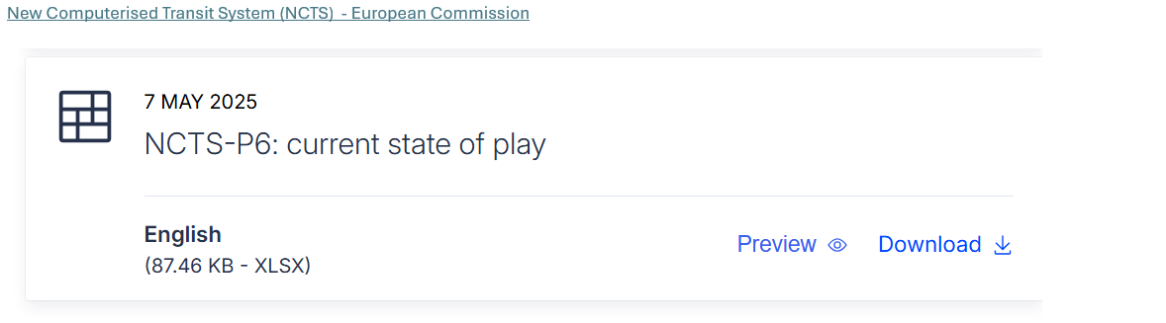
NTKS P6 išoriniams naudotojams
https://taxation-customs.ec.europa.eu/online-services/online-services-and-databases-customs/new-computerised-transit-system-ncts_en#the-deployment-of-ncts-p6

Slide 21

Ačiū už dėmesį.

Slide 22
Muitinės departamentas prie Lietuvos Respublikos ﬁnansų ministerijos
Jakšto g. 1, Vilnius
https://muitine.lrv.lt/
facebook.com/Lietuvosmuitine
https://www.youtube.com/user/LietuvosMuitine
Notes:
Elektroninio pristatymo baigiamoji skaidrė su adresu. Naudojamas pavyzdinis šablonas.

